Slide 1
Denk an mich – Dein Rücken!
Informationen für Produktions- und Handwerksbetriebe
Sicherheitskurzgespräche (SKG 012)

Slide 2
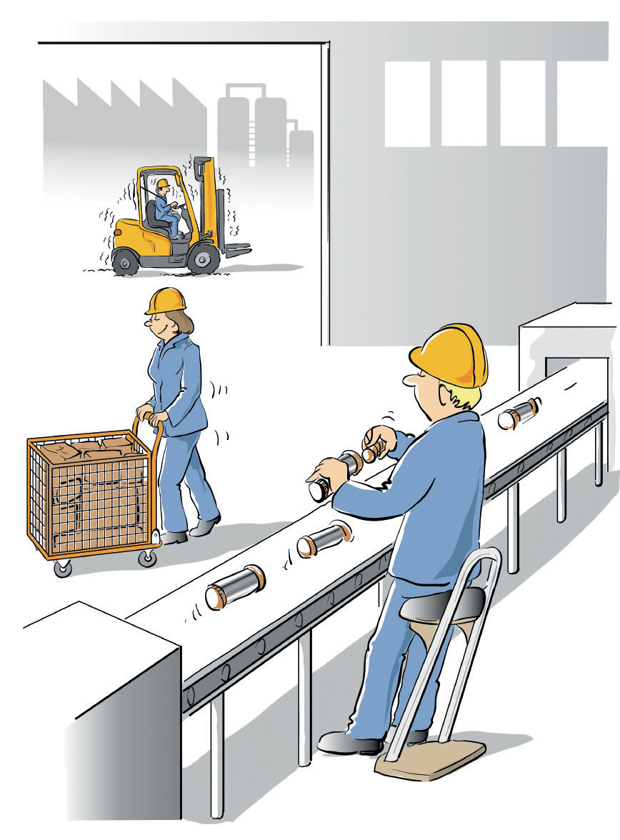
Ursachen von Rückenbeschwerden
Lektion 1
Körperliche Belastung schadet nicht in jedem Fall
Zu hohe Belastungen vermeiden durch Beachtung von
Lastgewicht
Häufigkeit
Wegstrecke
Ungünstige Körperhaltungen und Zwangshaltungen vermeiden
Ganzkörperschwingungen beim Fahren von Flurförderzeugen reduzieren durch:
Sitzeinstellung
angepasste Geschwindigkeit
technisch einwandfreies Fahrzeug (Sichtprüfung)

Slide 3
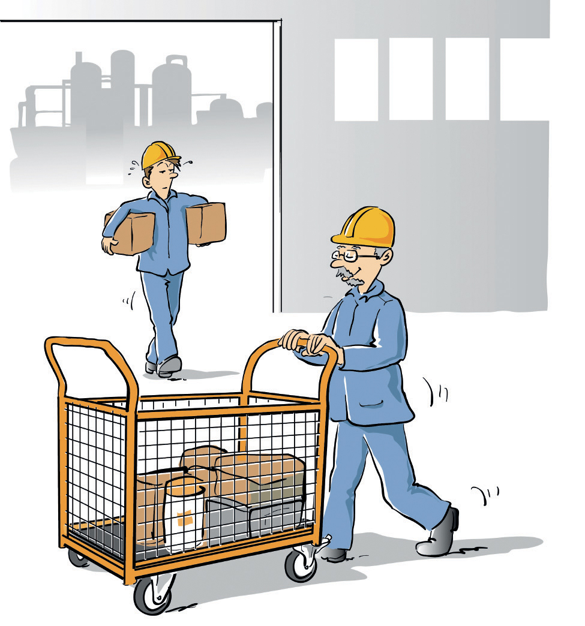
Einsatz technischer Hilfsmittel
Lektion 2
Zur Verfügung gestellte technische Hilfsmittel nutzen
Bestimmte Hilfsmittel nur nach Unterweisung einsetzen
Hilfsmittel sorgsam und bestimmungsgemäß verwenden
Mängel an Hilfsmitteln melden

Slide 4
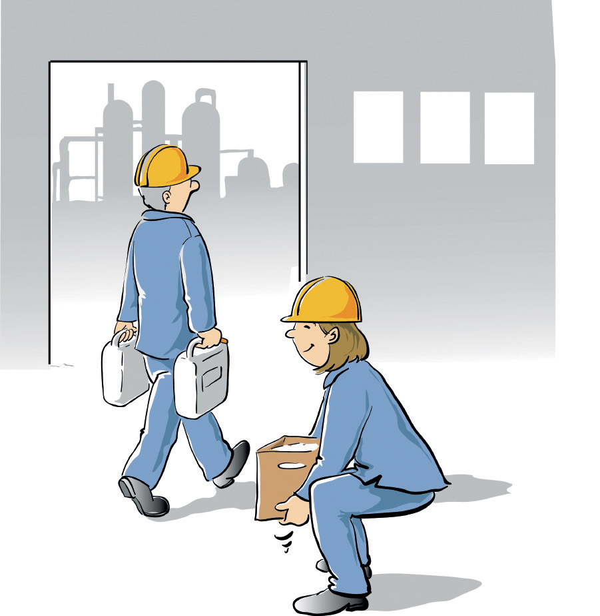
Rückenschonendes Heben und Tragen
Lektion 3
Art und Weise des Tragevorgangs überlegen und Transportweg prüfen
Sperrige und schwere Lasten gemeinsam tragen
Vor dem Heben Füße dicht an die Last bringen
Lasten körpernah mit gestrecktem Rücken aus den Beinen heben
Ruckartiges Anheben und Drehbewegungen vermeiden
Lasten körpernah tragen und gleichmäßig verteilen

Slide 5
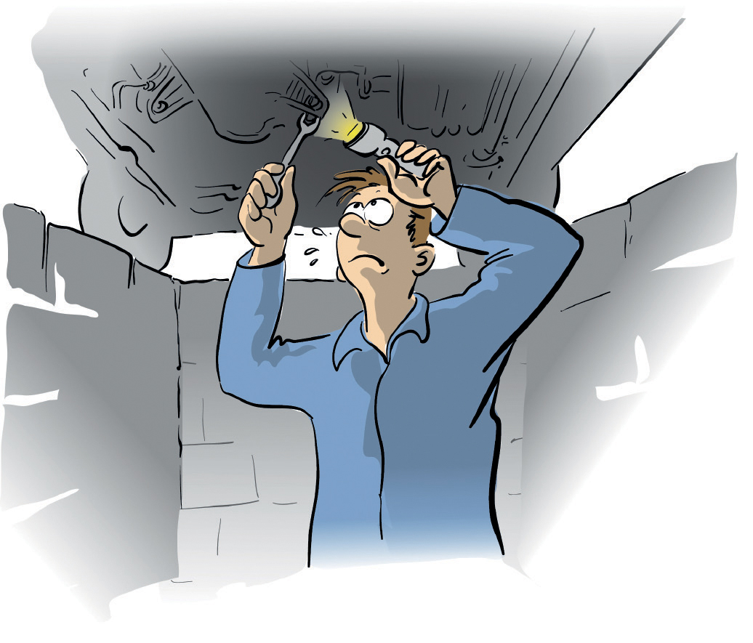
Lektion 4
Umgang mit statischen Belastungen
Häufiges oder langes Verharren in einer Körperhaltung vermeiden
Werkzeug mit geringem Gewicht bevorzugen
Vorhandene technische Hilfsmittel zur Verringerung der Belastungen verwenden
Häufige Kurzpausen einlegen
Tätigkeit möglichst im Wechsel mit weniger belastenden Tätigkeiten durchführen

Slide 6
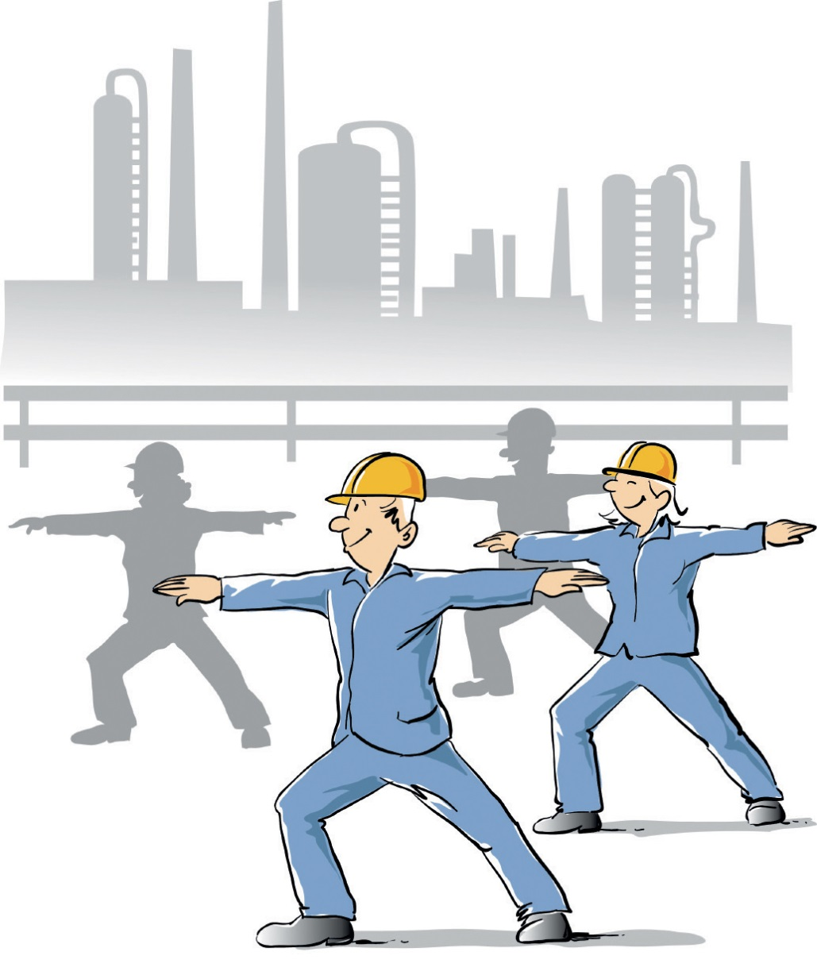
Lektion 5
Körperlicher Ausgleich
Ausgleichsübungen durchführen
Rumpfmuskulatur kräftigen und dehnen
Wirbelsäule stabilisieren
Verspannungen der Muskulatur lösen

Slide 7
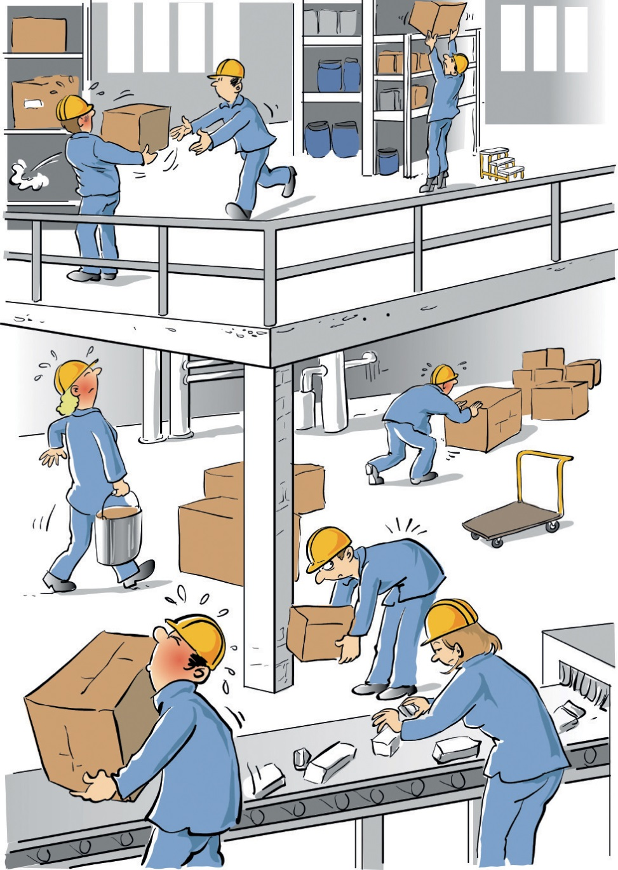
Finde die sieben Fehler

Slide 8
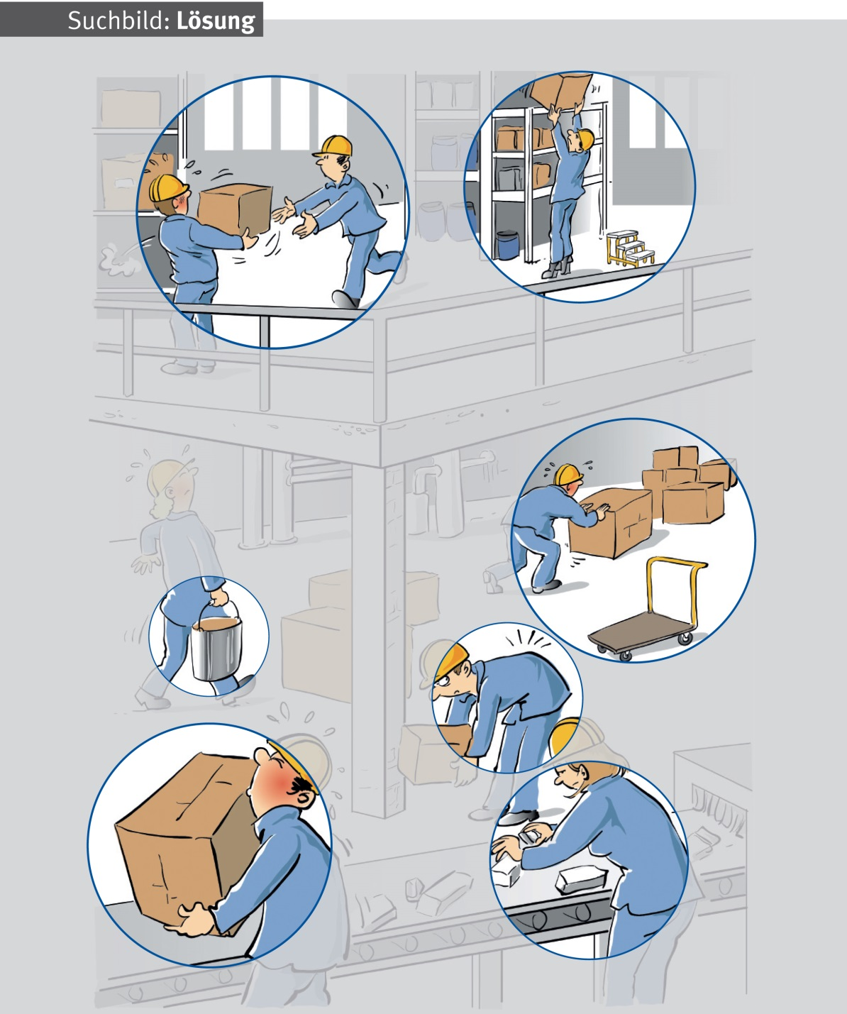
Fehlerübersicht

Slide 9
Fehler 1
Ruckartiges Anheben vermeiden.
Lasten sicher transportieren
und nicht werfen

Slide 10
Fehler 2
Zur Verfügung gestellte Aufstiegshilfe
verwenden

Slide 11
Fehler 3
Zur Verfügung gestellte Transporthilfsmittel nutzen

Slide 12
Fehler 4
Schwere Lasten, soweit möglich,
gleichmäßig verteilen.
Möglichst Transporthilfsmittel verwenden

Slide 13
Fehler 5
Zum Anheben schwerer Lasten
in die Knie/in die Hocke gehen und
die Last gleichmäßig bei geradem Rücken aus den Beinmuskeln heraus anheben.

Slide 14
Fehler 6
Sperrige Lasten, wenn keine Transporthilfsmittel vorhanden sind, möglichst zu zweit tragen

Slide 15
Fehler 7
Bei Arbeiten in ungünstigen
Körperhaltungen Arbeitsplatz ergonomisch anpassen oder regelmäßige Kurzpausen einplanen

Slide 16
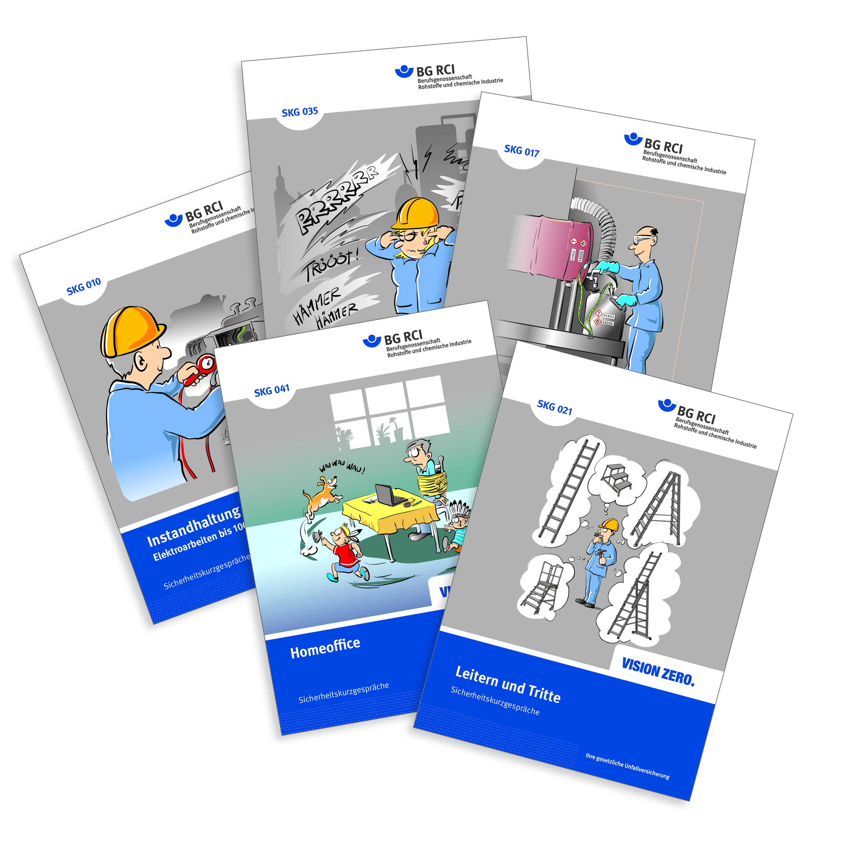
Weitere Sicherheitskurzgespräche
Die Reihe der Sicherheitskurzgespräche wird ständig um neue Themen ergänzt.
In den Druckfassungen finden Sie zu den einzelnen Lektionen weitere ausführliche Hinweise und Erläuterungen für Unterweisende.
Einen Überblick über die derzeit verfügbaren Themen erhalten Sie im Medienshop der BG RCI.
medienshop.bgrci.de

